Slide 1

Gezondheidsaspecten PFAS
toelichting bij de
no regret-maatregelen
Liesbeth Van Peer - Logo Mechelen

Slide 2

KORTE VOORSTELLING
Lokaal GezondheidsOverleg Mechelen (Logo)
medisch milieukundige
gezondheidsproblemen ten gevolge van leefomgeving
vb. (bodem)vervuiling, invloed verkeer, klimaat,…
advies Agentschap Zorg en Gezondheid: toelichting bij maatregelen + beantwoorden/signaleren bezorgdheden

Slide 3
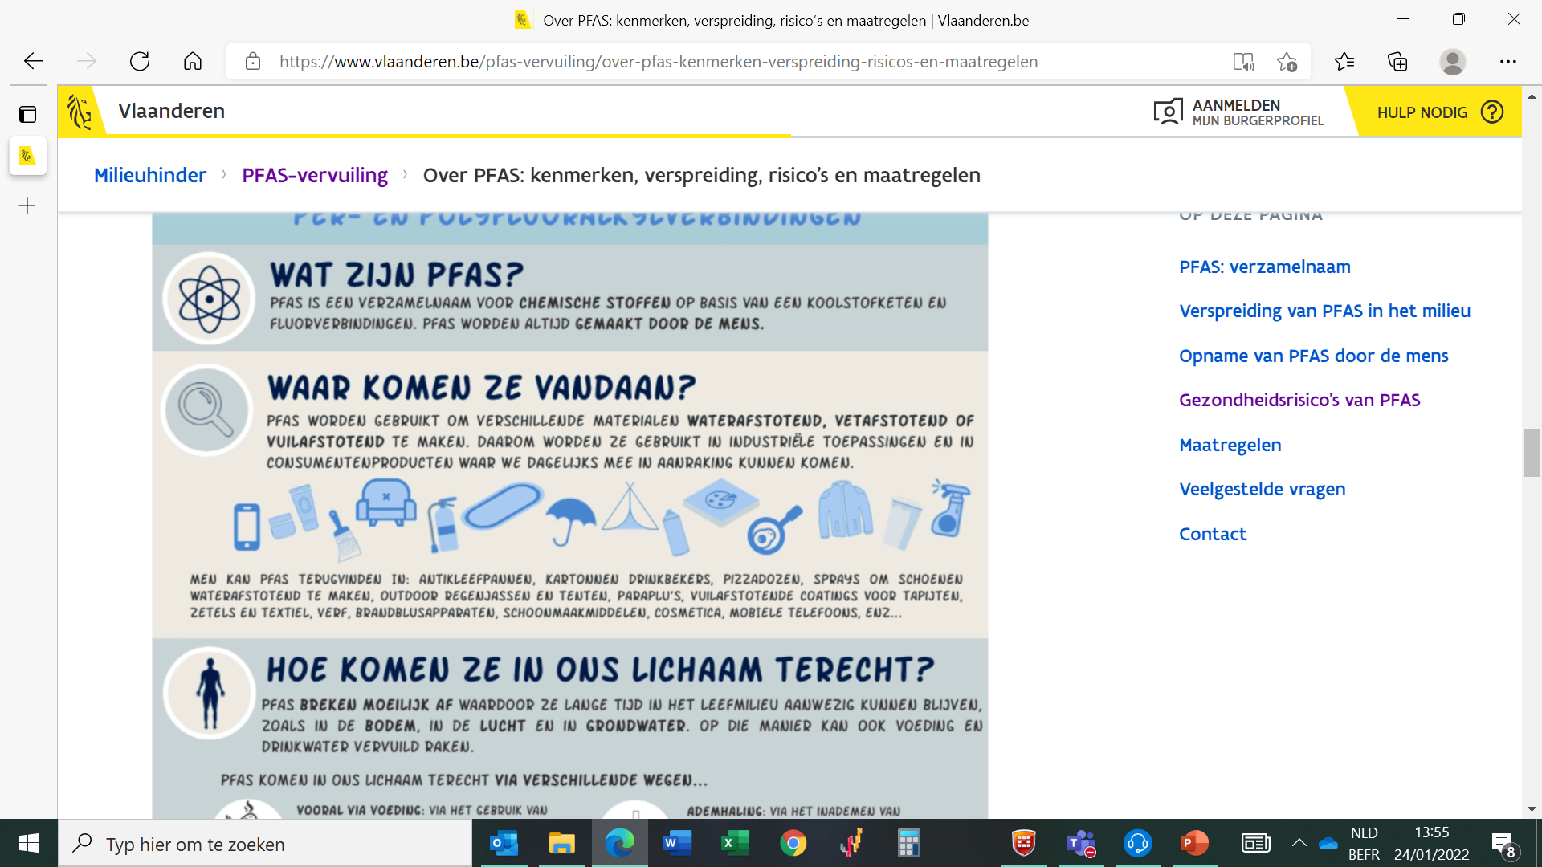
WAT ZIJN PFAS ?
chemische stoffen op basis van koolstofketen en fluorverbindingen
gemaakt door de mens
worden gebruikt om verschillende materialen waterafstotend, vetafstotend en vuilafstotend te maken
antikleefpannen, kartonnen drinkbekers, pizzadozen, outdoor regenjassen en tenten, zetels en textiel, verf, schoonmaakmiddelen, cosmetica,…

Slide 4

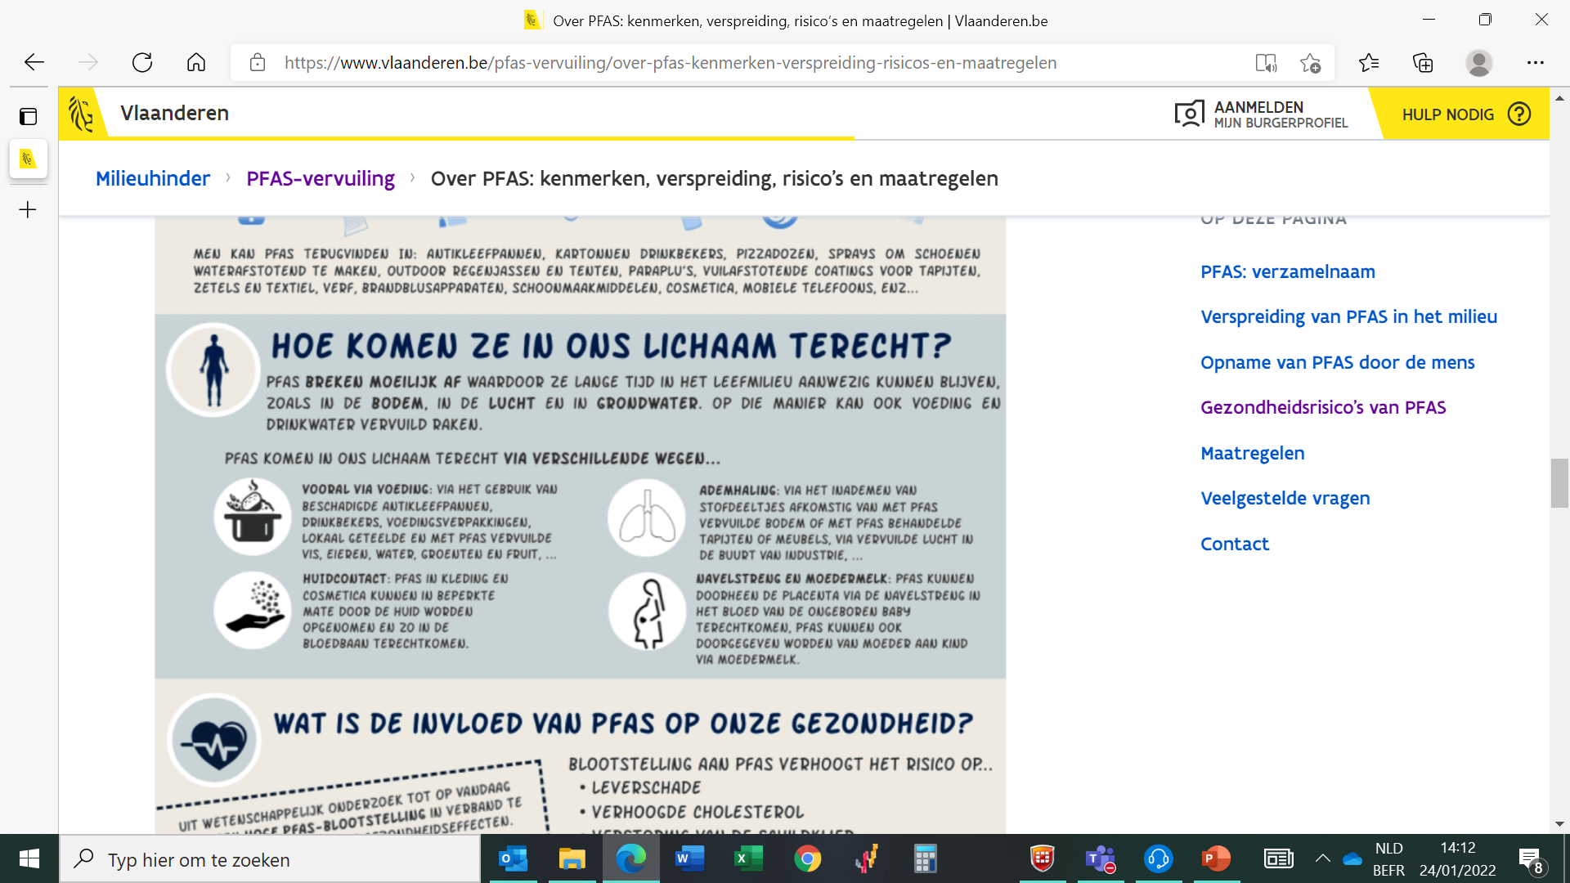
HOE KOMEN ZE IN ONS LICHAAM TERECHT ?
PFAS breken moeilijk af → lange tijd in leefmilieu aanwezig blijven (bodem, lucht, grondwater) → voeding en drinkwater vervuilen
in ons lichaam
voeding
huidcontact
ademhaling
navelstreng en moedermelk

Slide 5
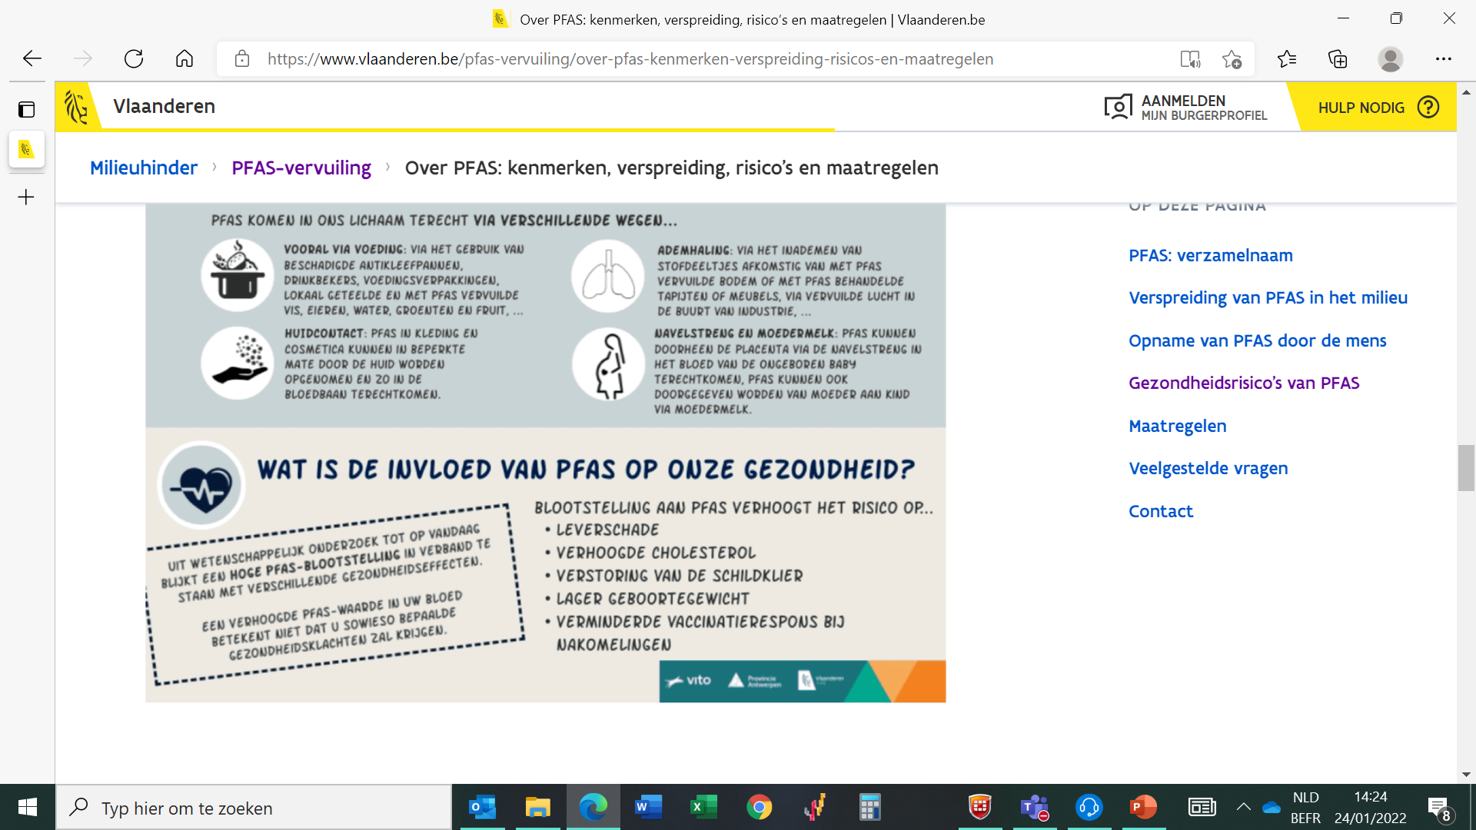
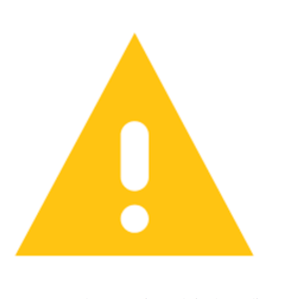
INVLOED OP ONZE GEZONDHEID ?
blootstelling aan PFAS verhoogt het risico op:
- leverschade
- verhoogde cholesterol
- verstoring schildklier
- lager geboortegewicht
- verminderde vaccinatierespons bij nakomelingen
gezondheidskundige richtwaarden voor PFOS en PFOA → een verhoogde PFAS-waarde in het bloed betekent niet dat je sowieso bepaalde gezondheidsklachten zal krijgen

Slide 6
NO REGRET- MAATREGELEN VOOR BUURTBEWONERS
doel: - blootstelling aan PFAS te verminderen
- opstapeling en milieugezondheidskundige schade in lichaam
voorkomen en beperken
maatregelen die vanuit het voorzorgsprincipe worden aanbevolen rond een problematiek waarover nog niet alle wetenschappelijke kennis aanwezig is
geformuleerd vanuit standpunt van volksgezondheid: risico-groepen
aanbevelingen → géén verplichting, géén controle
maatregelen zijn tijdelijk → veranderen naarmate er meer data en inzicht beschikbaar komen

Slide 7
ZONE VAN 100 METER ROND DE SITE
KWETSBARE PERSONEN:
(ouderen, kinderen tot 12 jaar, immuunverzwakte personen, vrouwen die zwanger zijn of willen worden, vrouwen die borstvoeding geven)
- eet geen zelf-geteelde groenten en fruit
- eet geen eieren van eigen kippen
- eet geen zelf-geteeld kleinvee (kippen, konijnen)
ALGEMENE BEVOLKING:
- zelf-geteelde groenten en fruit → wissel af met producten uit handel,
varieer, was groenten en fruit (lauwwarm water)
- eet maximaal 1 ei per week van eigen kippen
- gebruik geen compost als meststof
- vermijd dat braakliggende of losse grond verstuift of verwaait
GOEDE HYGIËNE: regelmatig handen wassen (vóór maaltijd), schoonmaken met water

Slide 8
ZONE VAN 500 METER ROND DE SITE
drink geen grondwater uit grondwaterputten en gebruik grondwater ook niet om thee, koffie of ijsblokjes te maken of om ermee te koken
gebruik grondwater niet om uw moestuin te bevochtigen of zwembad(jes) te vullen
gebruik het grondwater enkel voor andere dingen zoals uw auto wassen, toilet doorspoelen, oprit afspuiten en planten water geven.
→ aansluitbare putwatergebruikers: sluit aan op openbaar waterleidingnet

Slide 9


ALGEMENE TIPS OM BLOOTSTELLING TE VERMINDEREN
gebruik keukengerei in roestvrij staal of gietijzer, of alternatieve (keramische of emaillen) antikleefpannen
breng oude antikleefpannen/potten naar het recyclagepark wanneer ze bekrast of beschadigd zijn
gebruik waterafstotende producten die vrij zijn van PFOS/PFOA. Gebruik deze producten enkel buitenshuis
ventileer of verlucht regelmatig je huis om de binnenlucht te verversen (vb. extra bij nieuwe meubels,…)

Slide 10

ALGEMENE TIPS OM BLOOTSTELLING TE VERMINDEREN
controleer labels cosmetica en verzorgingsproducten (probeer middelen met “PFC”, “PFTE”, “FLUOR” en “PERFLUOR(O)” te vermijden)
draag handschoenen als je boenwas, smeermiddelen of dichtingsproducten gebruikt
volg de voorzorgsmaatregelen
de voordelen van borstvoeding voor het kind en de moeder blijven belangrijker dan het risico dat kinderen via moedermelk blootgesteld worden aan PFAS

Slide 11
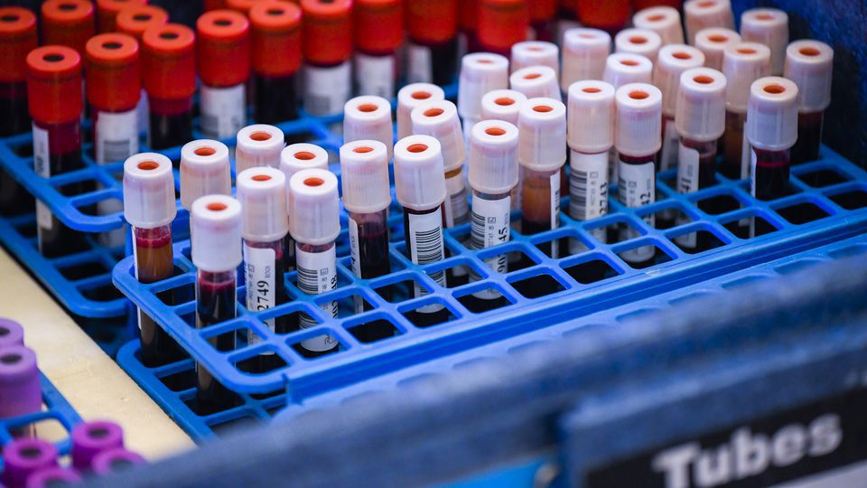
BIJ DE HUISARTS…
Een meting van PFAS in bloed zegt niet of deze chemische stoffen jouw gezondheid hebben geschaad of in de toekomst zullen schaden. Je gezondheid wordt namelijk beïnvloed door meerdere factoren.
Er is géén behandeling mogelijk om PFAS uit het bloed te verwijderen. Alleen door verdere blootstelling te beperken, zal de hoeveelheid PFAS in je lichaam langzaam afnemen.
Specifieke vragen en/of bezorgdheden over je gezondheid → bespreek dit met je huisarts!

Slide 12
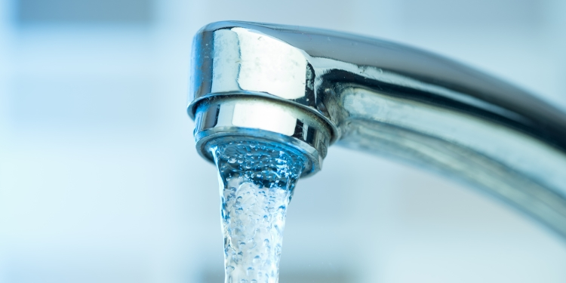
LEIDINGWATER
staat los van deze lokale vervuiling
verkennend onderzoek 2018 – 2019: in een deel van de drinkwaterstalen werden één of meerdere PFAS teruggevonden → het kraanwater voldoet wel aan de normen die voor PFAS in drinkwater is opgenomen in de nieuwe, strengere Europese drinkwaterrichtlijn. Die werd eind 2020 goedgekeurd en moet tegen eind 2022 omgezet worden in Vlaamse wetgeving.
nieuwe wetenschappelijke bevindingen worden opgevolgd om indien nodig de normen bij te stellen.

Slide 13
NOG VRAGEN OF OP ZOEK NAAR MEER INFO?
https://www.mechelen.be/brabantchrom-pfas
https://www.vlaanderen.be/pfas-vervuiling
contacteer milieudienst of pfas@vlaanderen.be

